Slide 1
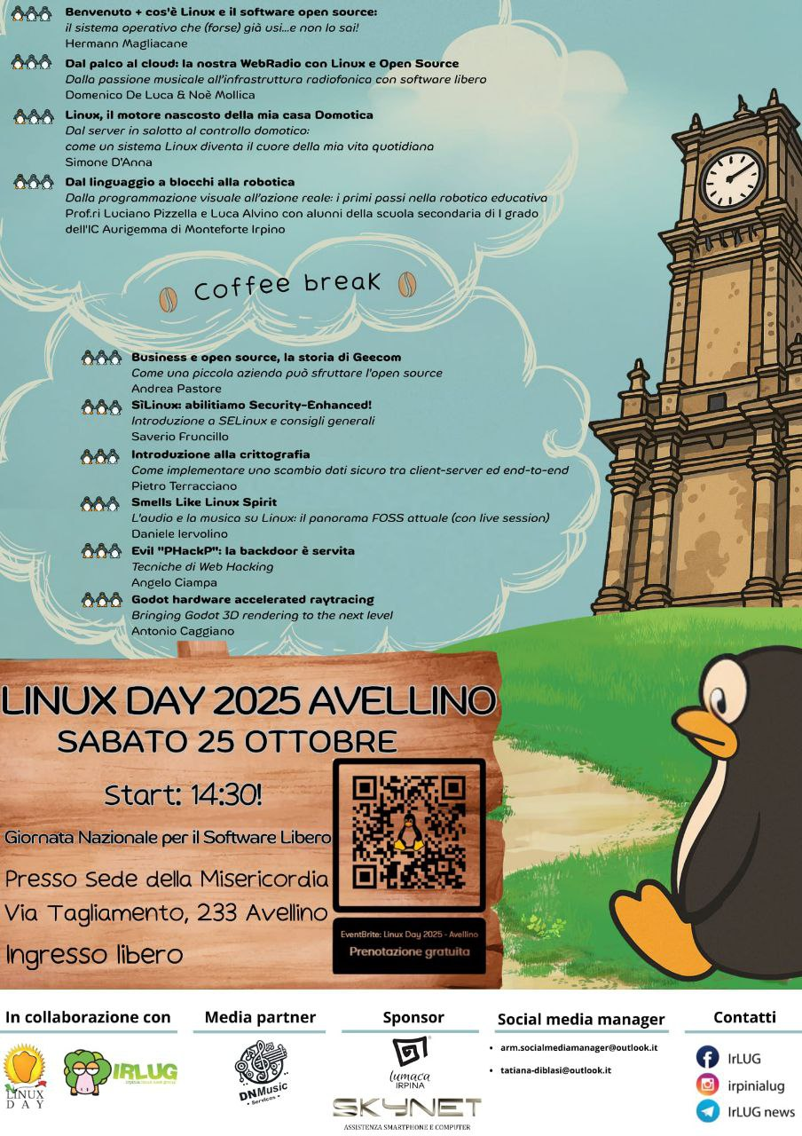
Benvenuti
L
i
n
u
x
D
a
Y
2
0
2
5
AV
Hermann Magliacane - Linux: il sistema operativo che (forse) già usi...e non lo sai!
Notes:
Vi do il benvenuto al Linux Day 2025 ad Avellino,
anche quest'anno abbiamo il piacere di essere ospitati presso la Misericordia di Avellino che ringraziamo di cuore,
all'ingresso troverete una box per libere donazioni alla misericordia, è sempre un bel gesto donare a chi si prodiga per gli altri.
Il programma del giorno prevede l'intervento di ricchi talk interessanti, accompagnati da un momento coffee break
su invito di chi ci ospita vi chiediamo vi chiediamo gentilmente di non consumare vicino alle sedie.

Slide 2

Linux: il sistema operativo che (forse) già usi...e non lo sai!
L
i
n
u
x
D
a
Y
2
0
2
5
AV
Hermann Magliacane - Linux: il sistema operativo che (forse) già usi...e non lo sai!
Notes:
Quest’anno ho preferito portare un talk basilare, come si suol dire “non bisogna mai dimenticarsi le basi”
magari nel pubblico c’è qualche persona che si trova qui per pura curiosità o che è semplicemente di compagnia a qualcuno e non sa di cosa stiamo parlando
Pertanto… ma cos’è questo linux? Di che si parlerà oggi?

Slide 3

About me...
L
i
n
u
x
D
a
Y
2
0
2
5
AV
Appassionato di informatica a 360°
Praticante, ma non troppo, di sport
CloudDevOps & DBA @MillenniumSpA
Hobbista per hobby
Hermann Magliacane - Linux: il sistema operativo che (forse) già usi...e non lo sai!
Notes:
Iniziamo con due righe su di me… è sempre difficile “conoscere se stessi”, più che lavoro e dedizione sporadica, non posso non ammettere che nel mio quotidiano fin da sempre l’informatica è banalmente una forte passione.
Negli anni ho conosciuto e collaborato con vari LUG, promosso iniziative legate all’informatica, al mondo delle stampanti 3D, alla sicurezza informatica, ho partecipato a eventi come il DevDay e chi più ne ha più ne metta…
quindi chi sono se non un forte appassionato?
Alla fine... È solo la passione che ci porta a stare qui e fare divulgazione :-)

Slide 4
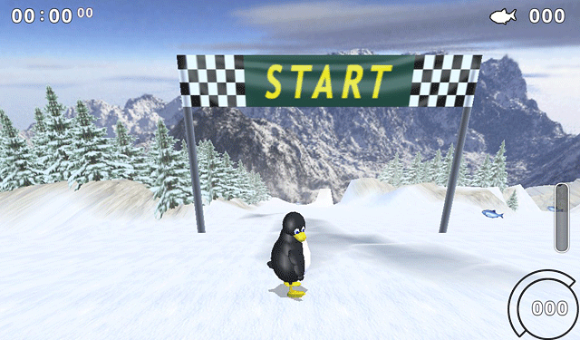
Un passo alla volta...
L
i
n
u
x
D
a
Y
2
0
2
5
AV
Cos'è Linux?
Un po’ di storia
Dove si usa Linux oggi?
Linux vs altri sistemi operativi
Perché usare Linux?
Fun facts & curiosità
Come iniziare?
Domande e risposte di gruppo
Hermann Magliacane - Linux: il sistema operativo che (forse) già usi...e non lo sai!
Notes:
Breve overview di cosa discuteremo in questo talk
Cos’è linux,
Un po’ di storia,
dove si usa,
qualche confronto e curiosità varie,
anche un “come iniziare”, che non guasta mai.
Lasceremo un po’ di spazio anche a domande a cui però proverò a non rispondere io, magari proviamo a generare un po’ di interazione tra i partecipanti ad alzata di mano rispondendo tutti insieme
(per chi se lo sta chiedendo, l’immagine fa riferimento a un gioco di nome “Tux Racer” se giocate su debian-like un bell’ apt-get install tuxracer)

Slide 5
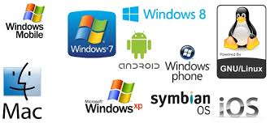
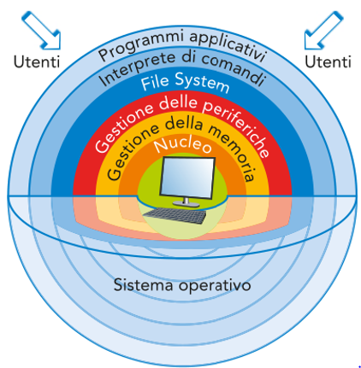
Cos’è Linux
L
i
n
u
x
D
a
Y
2
0
2
5
AV
Sistema operativo
Hermann Magliacane - Linux: il sistema operativo che (forse) già usi...e non lo sai!
Notes:
Cos’è Linux? Linux è un sistema operativo.
[1]
Partiamo dalle basi, ma cos’è un sistema operativo?
È quel software che vi permette di utilizzare l’hardware del vostro computer, ovvero la memoria, l’archiviazione, le unità di processo dei dati, il tutto con sinergia al posto giusto e al momento giusto. Con un kernel, dall’inglese nocciolo, che è il cuore di tutte le funzionalità di base di un sistema operativo.
Nell’immagine abbastanza autoesplicativa del famoso onion-ring vediamo gli strati del sistema operativo come interagiscono con le risorse e con l’utente utilizzatore.
Windows è un sistema operativo, commerciale, a pagamento.
Ho fatto questa distinzione tra commerciale e a pagamento perché poi vedrete che con Linux si è stravolto il senso di business: non necessariamente il business nasce dalla vendita di un prodotto o della sua licenza d’uso.

Slide 6

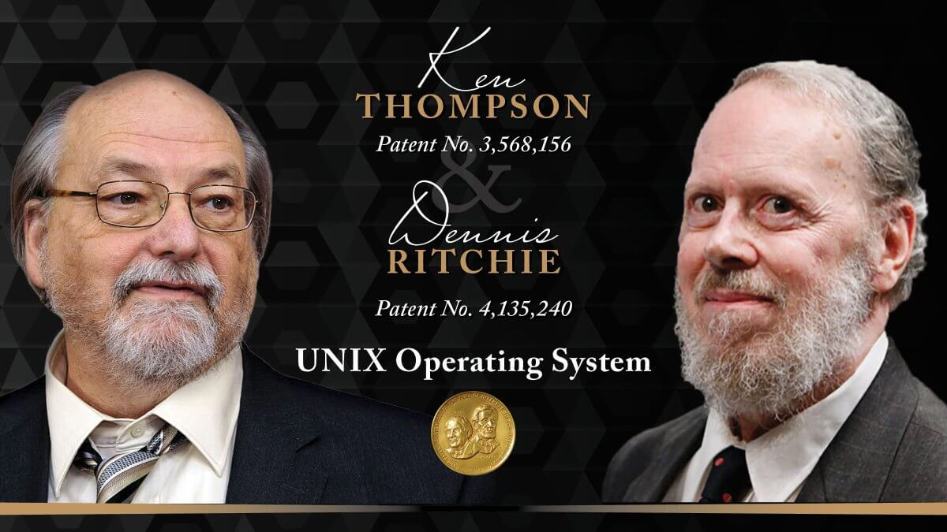

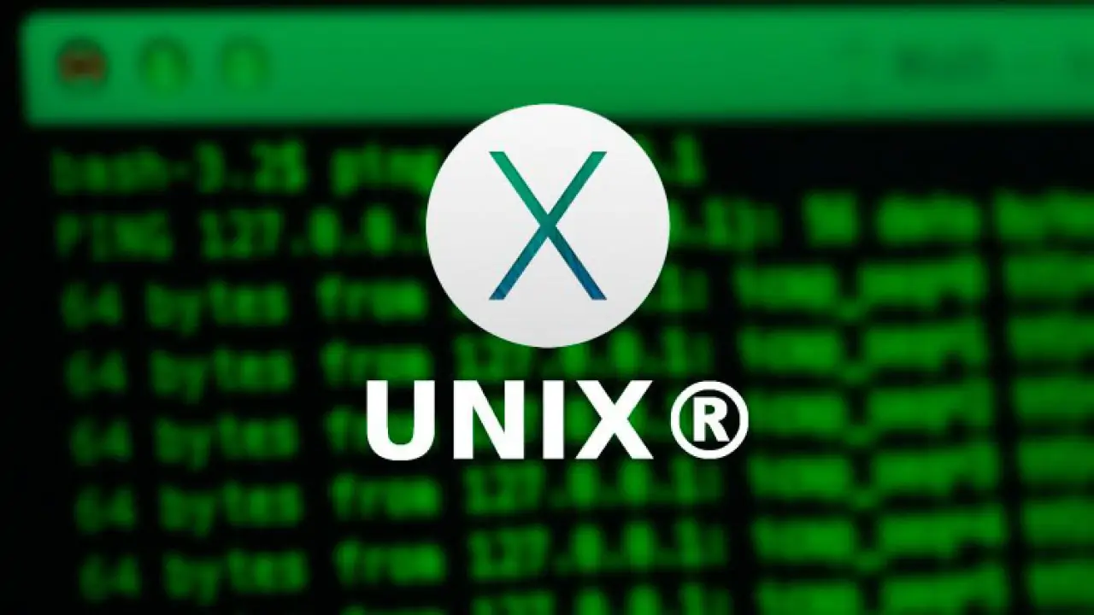

Cos’è Linux
L
i
n
u
x
D
a
Y
2
0
2
5
AV
Sistema operativo
Hermann Magliacane - Linux: il sistema operativo che (forse) già usi...e non lo sai!
Notes:
Prima di arrivare a cos’è linux…come direbbe qualche religioso “Prima del verbo…” ... partiamo da Unix.
Cos’era unix? Era un sistema operativo rivoluzionario per quei tempi, sviluppato a fine anni 60 e i primi anni 70 presso i “Bell Laboratories” da pionieri come Ken Thompson e Dennis Ritchie. Unix fin da sempre distribuito con licenze commerciali non era gratuito, era concesso solo a università e aziende per scopi accademici.
Qui sarebbe bellissimo un talk sui grandi uomini informatici del passato, ma non basterebbero i minuti a disposizione.
Cos'è GNU? Iniziamo dal gioco ricorsivo: Gnu is not Unix
GNU è un progetto avviato da Richard Stallman nel 1983 con l’obiettivo di creare un sistema operativo completamente libero, simile a Unix.
Ha sviluppato una vasta gamma di strumenti essenziali: compilatori (GCC), shell (Bash), editor (Emacs), utility di sistema (Coreutils), e molto altro.
Tuttavia a GNU mancava il kernel, cioè il cuore del sistema operativo che gestisce l’hardware.

Slide 7
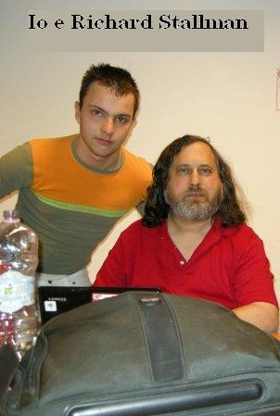
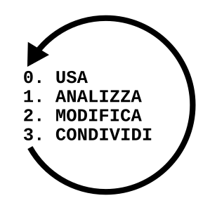
Un po’ di storia
L
i
n
u
x
D
a
Y
2
0
2
5
AV
Creato nel 1991 da Linus Torvalds
GNU, Free software & open source
Hermann Magliacane - Linux: il sistema operativo che (forse) già usi...e non lo sai!
Notes:
Arriviamo quindi a Linux. Abbiamo detto che un sistema operativo può essere commercializzato, venduto, ma nel 1991 un giovane studente finlandese di nome Linus Torvalds che voleva solo divertirsi, ha finito per cambiare il mondo!
Linus Torvalds pubblica il primo kernel nel 1991 e nel 1992 lo lascia sotto una licenza non commerciale, decide di non farne business, rilasciandolo sotto licenza GPL che non è il carburante, ma si tratta della General Public License ovvero sotto un tipo di licenza che un signore di nome Richard Stallman nel 1989 aveva definito con 4 principi fondamentali, chiamate anche le 4 libertà: chiunque può utilizzare, modificare e distribuire *** il software senza restrizioni.
La licenza GPL ebbe un impatto significativo sullo sviluppo e la distribuzione del software libero e open source.

Slide 8
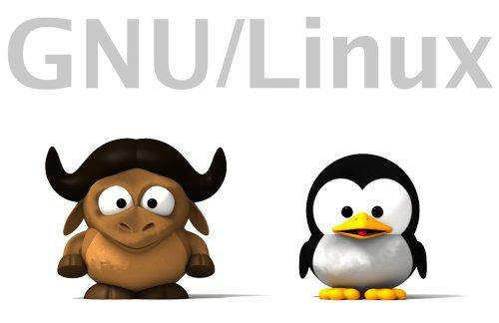
Un po’ di storia
L
i
n
u
x
D
a
Y
2
0
2
5
AV
Creato nel 1991 da Linus Torvalds
GNU, Free software & open source
Hermann Magliacane - Linux: il sistema operativo che (forse) già usi...e non lo sai!
Notes:
C’è stata una dipendenza reciproca:
Linux ha reso possibile il sogno di GNU: avere un sistema operativo libero e funzionante
Gnu ha reso Linux utilizzabile, altrimenti sarebbe rimasto un kernel tecnico, non un sistema per utenti, un sistema senza shell, comandi, editor, compilatori e così via.
Ancora oggi è corretto parlare di GNU/Linux? Sì, tecnicamente linux è solo il kernel, mentre la componente GNU fornisce la maggior parte degli strumenti che si usano oggi,
il connubio di questi strumenti arricchiti oggi da altri, consente ciò che possiamo oggi usare.

Slide 9
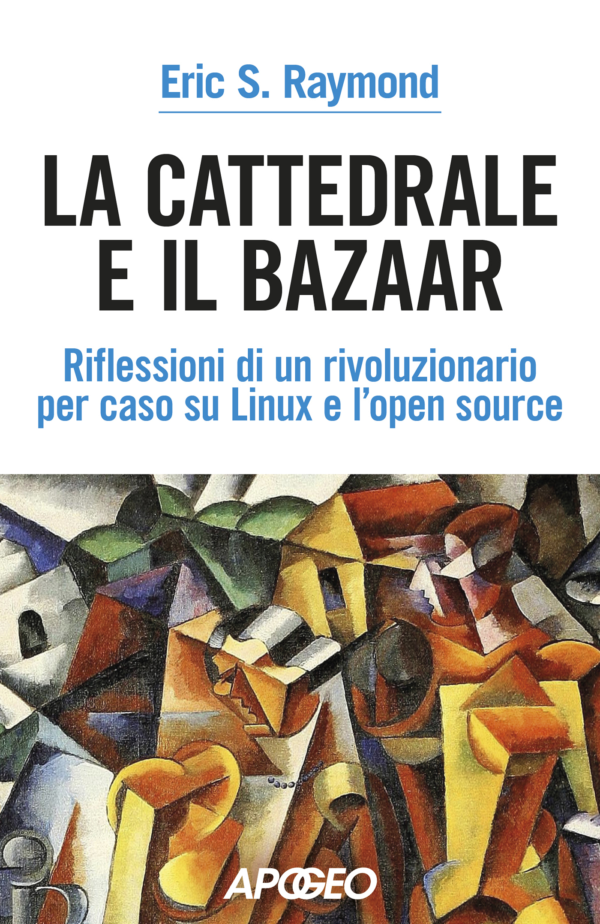
Un po’ di storia
L
i
n
u
x
D
a
Y
2
0
2
5
AV
Creato nel 1991 da Linus Torvalds
GNU, Free software & open source
Sviluppo collaborativo
Hermann Magliacane - Linux: il sistema operativo che (forse) già usi...e non lo sai!
Notes:
Cos’è quel libro? “La cattedrale e il bazaar” scritto da Eric Steven Raymond è una lettura imprescindibile per chiunque si interessi di computer e software;
il manifesto di Raymond racconta i pilastri della rivoluzione open source e di come sia diventata mainstream lo sviluppo collaborativo del software, ottima lettura anche per chi studia macro-economia
Pensate, forse per noi diventa difficile organizzare una pizza, mentre sconosciuti da tutto il mondo hanno realizzato insieme un progetto senza scopo di lucro che ad oggi è alla basa di tanta tecnologia che utilizziamo.

Slide 10
Un po’ di storia
L
i
n
u
x
D
a
Y
2
0
2
5
AV
Creato nel 1991 da Linus Torvalds
GNU, Free software & open source
Gratuito, modificabile, distribuito in “distro”
Sviluppo collaborativo
Hermann Magliacane - Linux: il sistema operativo che (forse) già usi...e non lo sai!
Notes:
Quindi questo famoso linux è un sistema operativo, creato con una licenza che lo rende libero, gratuito e soprattutto modificabile! Con il contribuito di codice da persone di ogni parte del mondo.
Quando scarichiamo un “linux” parliamo spesso del termine “distribuzione”, ma di cosa si tratta?
una distribuzione non è altro che un insieme di software che esisterebbero anche su altri sistemi operativi linux, ma che vengono messi insieme in base a una tematica specifica
una distribuzione per ogni gusto e piacere, ad esempio possiamo avere una distribuzione per studiare(Edubuntu), una per fare ricerche scientifiche (Scientific Linux), altre per fare penetration testing(Kali Linux), altre per non farsi spiare(Tails) e così via...

Slide 11
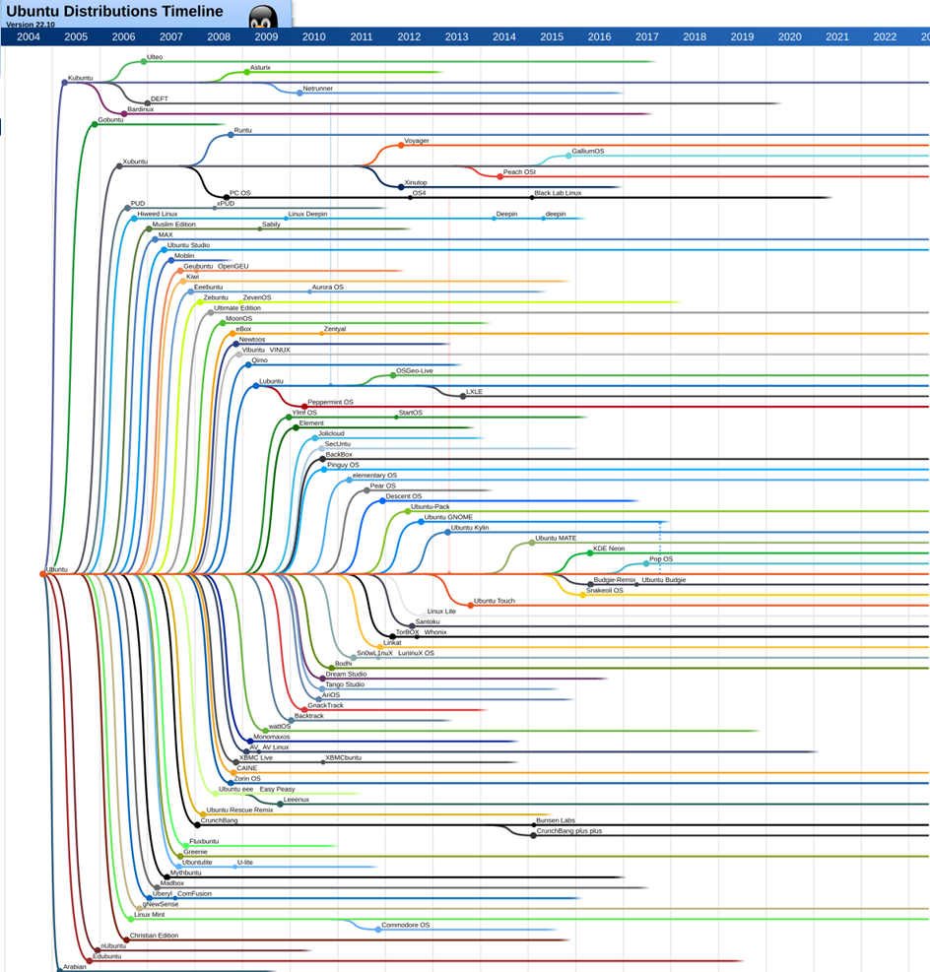
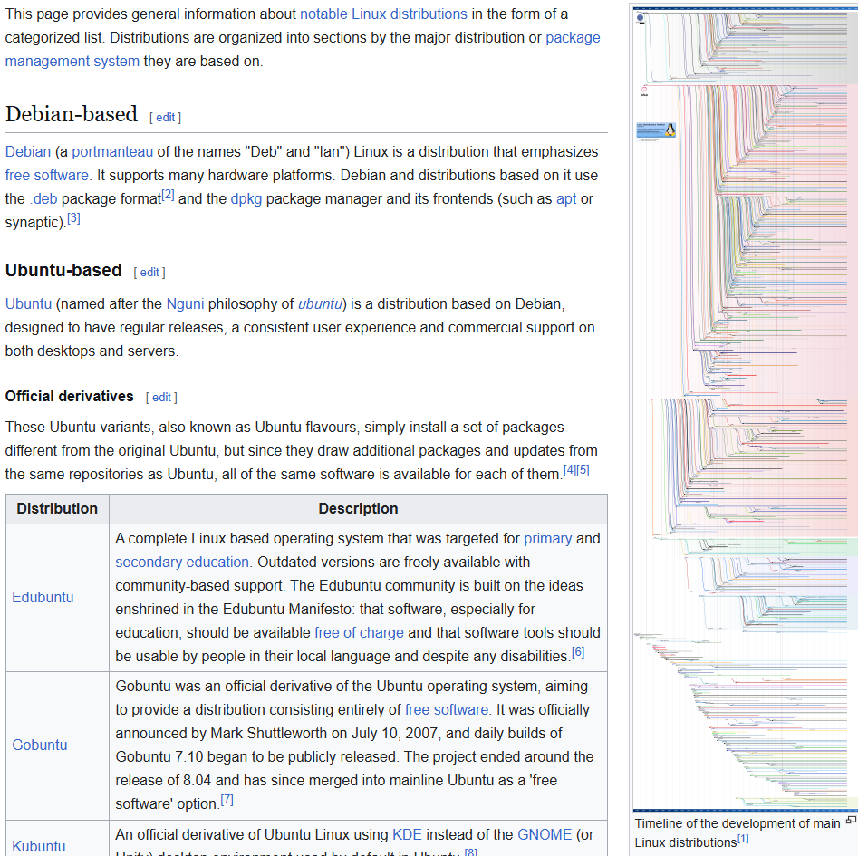
Le principali upstream
L
i
n
u
x
D
a
Y
2
0
2
5
AV
Hermann Magliacane - Linux: il sistema operativo che (forse) già usi...e non lo sai!
Notes:
Partendo da alcune “Distribuzioni madre” o “Upstream distribution” o anche “base distribution” abbiamo le quattro vere radici del mondo linux:
- “debian” con una filosofia di stabilità, universalità e comunità. Da cui deriva forse la più conosciuta che si chiama “Ubuntu” ma anche Linux Mint, Kali Linux e altre che è per l’appunto sono debian-based.
poi abbiamo
- Red Hat, cappello rosso, che ha una filosofia più enterprise con supporto commerciale. Tra le derivate troviamo Fedora, CentOS, Oracle Linux
- Arch Linux: con una filosofia di minimalismo, controllo totale e rolling release(ovvero aggiornamenti continui senza versioni fisse, il sistema si evolve giorno dopo giorno). Tra queste troviamo Manjaro, Artix
- Gentoo con una filosofia di compilazione da sorgente e quindi un’ottimizzazione estrema.

Slide 12
Le principali distribuzioni upstream (radici)
L
i
n
u
x
D
a
Y
2
0
2
5
AV
1. Debian
🔧 Filosofia: stabilità, universalità, comunità.
🌿 Derivate: Ubuntu, Linux Mint, Kali Linux, MX Linux, etc.
📦 Gestione pacchetti: APT (.deb)
2. Red Hat (RHEL)
🏢 Filosofia: enterprise, supporto commerciale.
🌿 Derivate: Fedora (upstream di RHEL), CentOS (ora AlmaLinux/Rocky Linux), Oracle Linux.
📦 Gestione pacchetti: YUM/DNF (.rpm)
3. Arch Linux
🧠 Filosofia: minimalismo, controllo totale, rolling release.
🌿 Derivate: Manjaro, EndeavourOS, Artix.
📦 Gestione pacchetti: pacman
4. Slackware
🕰️ Filosofia: semplicità, purezza Unix-like.
🌿 Derivate: Salix, Zenwalk.
📦 Gestione pacchetti: tar.gz, senza dipendenze automatiche.
5. Gentoo
⚙️ Filosofia: compilazione da sorgente, ottimizzazione estrema.
🌿 Derivate: Sabayon (ora fuori sviluppo), Calculate Linux.
📦 Gestione pacchetti: Portage
Hermann Magliacane - Linux: il sistema operativo che (forse) già usi...e non lo sai!
Notes:
Lascio un riepilogo generato con l’AI, se a qualcuno può far comodo potete fare una foto o comunque lo troverete sulle slides

Slide 13

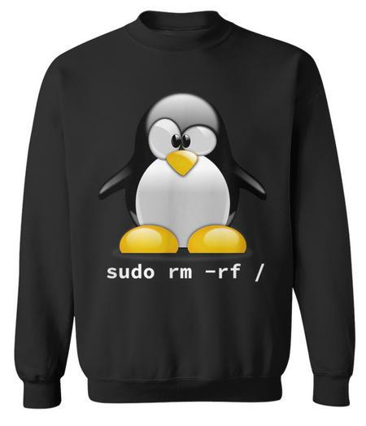
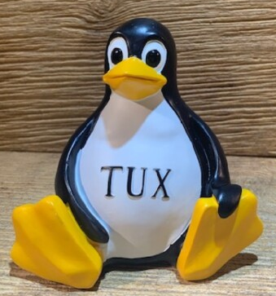
Un po’ di storia
L
i
n
u
x
D
a
Y
2
0
2
5
AV
Creato nel 1991 da Linus Torvalds
GNU, Free software & open source
Gratuito, modificabile, distribuito in “distro”
Perché il pinguino “Tux”?
Sviluppo collaborativo
Hermann Magliacane - Linux: il sistema operativo che (forse) già usi...e non lo sai!
Notes:
Abbiamo parlato quindi di questo linux, abbiamo detto tante cose per iniziare a fare i primi passi… ma sicuramente qualcuno chiederà… perché il pinguino?
Il pinguino Tux è diventato il simbolo ufficiale di Linux per una combinazione di ironia, affetto e spirito comunitario.
Il nome è nato da un acronimo scherzoso che può significare "Torvalds UniX", in onore di Linus Torvalds, il creatore di Linux, ma richiamando anche il "tuxedo" (un tipo di smoking), per via dell’aspetto elegante del pinguino.
Tux è nato nel 1996, la comunità Linux cercava una mascotte simpatica e non troppo seria così Larry Ewing disegnò Tux usando GIMP (software open source), ispirandosi a un’idea di Torvalds, che aveva raccontato di essere stato "morso da un pinguino" durante una visita in Australia.
Il disegno fu subito adottato per la sua semplicità e simpatia.
Lo stesso Torvalds voleva qualcosa di amichevole, non un logo aggressivo come quelli di altri sistemi operativi.
E il pinguino rappresenta stabilità, adattabilità e resistenza al freddo — qualità metaforiche per Linux. È anche un animale che vive in comunità, proprio come gli sviluppatori open source. Impatto culturale: Tux è diventato un’icona riconoscibile nel mondo tech. È usato in giochi, gadget, distribuzioni Linux e persino tatuaggi da appassionati.

Slide 14
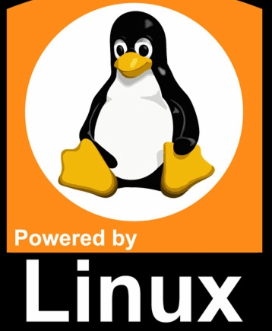
Dove si usa Linux oggi
L
i
n
u
x
D
a
Y
2
0
2
5
AV
🖥️ Computer desktop e laptop
Uso domestico: sempre più utenti scelgono Linux per rivitalizzare vecchi PC non compatibili con Windows 11, soprattutto in vista della fine del supporto a Windows 10.
Distribuzioni user-friendly: Ubuntu, Fedora, Linux Mint e Zorin OS sono tra le più popolari per chi cerca un'alternativa gratuita e stabile.
🌐 Server e cloud computing
Server web: la maggior parte dei server che alimentano Internet gira su Linux (Apache, Nginx, ecc.).
Cloud: piattaforme come AWS, Google Cloud e Azure usano Linux come sistema operativo di base per le macchine virtuali e i container.
📱 Dispositivi mobili
Android: basato su kernel Linux, è il sistema operativo mobile più diffuso al mondo.
🧠 Intelligenza artificiale e ricerca
Supercomputer: oltre il 90% dei supercomputer mondiali usa Linux per la sua flessibilità e potenza.
Ricerca scientifica: laboratori e università lo adottano per simulazioni, analisi dati e modellazione.
🚗 Automotive e IoT
Auto moderne: molte utilizzano Linux per i sistemi di infotainment e controllo.
Dispositivi IoT: Linux è spesso alla base di dispositivi smart come router, videocamere, frigoriferi intelligenti.
🏢 Aziende e pubbliche amministrazioni
Stati Uniti, India, Venezuela e Spagna stanno aumentando l’adozione di Linux anche nei computer da ufficio.
Pubbliche amministrazioni europee: alcune regioni promuovono l’uso di software open source per ridurre i costi e aumentare la sicurezza.
Hermann Magliacane - Linux: il sistema operativo che (forse) già usi...e non lo sai!
Notes:
***

Slide 15
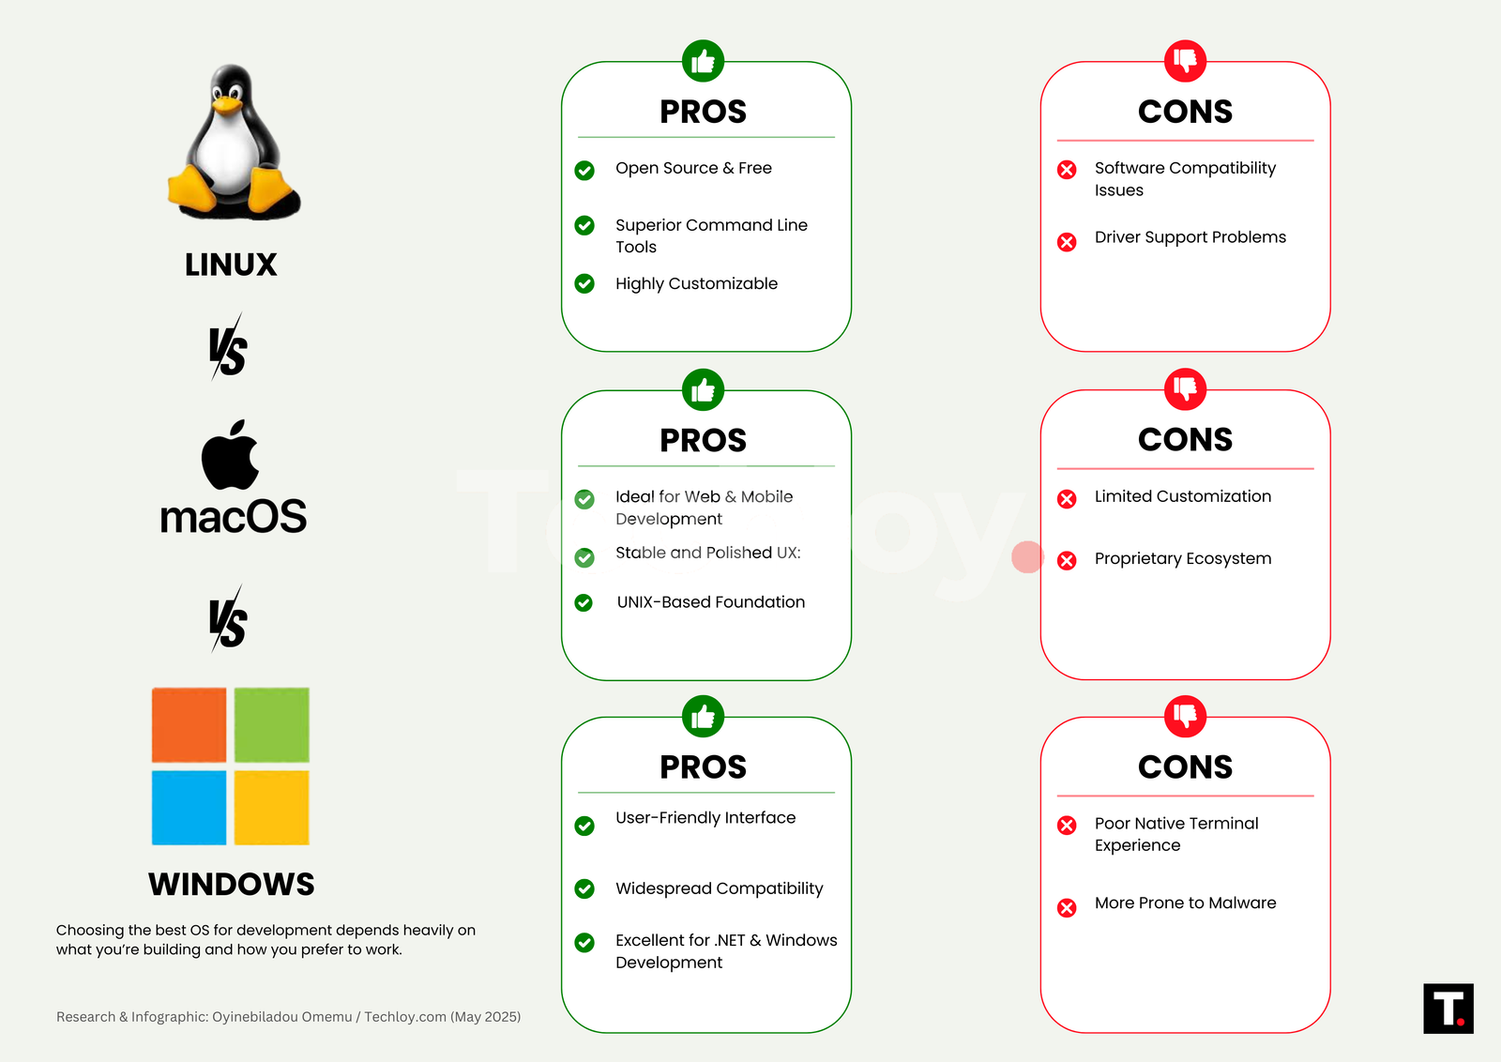
Linux vs altri sistemi operativi
L
i
n
u
x
D
a
Y
2
0
2
5
AV
Hermann Magliacane - Linux: il sistema operativo che (forse) già usi...e non lo sai!
Notes:
Prendendo una delle tante immagini di comparazione, andiamo un attimo a interpretarla in base alla nostra esperienza, limitandoci a parlare di Linux.
L. è open source e free, generalmente per un uso domestico, ci sono aspetti in cui non è sempre gratuito. Come per i quiz della patente il “sempre” e “mai” non sono dogmi accettabili.
Linux ha una forte componente di strumenti da command line, posso installare e gestire ambienti interamente da command line, ricordo un simpatico video che girava online di una ragazza che installava un intero sistema operativo e i vari settings con una sola riga di comandi concatenati, mentre l’utente windows stava ancora a dover cliccare “avanti-avanti”.
Linux è fortemente customizzabile, vero, ma dipende anche dal grado di consapevolezza di utilizzo.
Problemi di compatibilità e problemi di supporto driver il dipende è d’obbligo.

Slide 16
Perché usare Linux?
L
i
n
u
x
D
a
Y
2
0
2
5
AV
Hermann Magliacane - Linux: il sistema operativo che (forse) già usi...e non lo sai!
Notes:
Linux non è una scelta esclusivamente da “smanettoni”, ci sono tantissimi motivi per cui sempre più persone, da programmatori a semplici curiosi, preferiscono utilizzarlo.

Slide 17
Perché usare Linux?
L
i
n
u
x
D
a
Y
2
0
2
5
AV
Gratuito e open source: Non devi pagare nulla per usarlo, e puoi vedere (o modificare) il codice sorgente. Questo favorisce trasparenza e libertà.
Hermann Magliacane - Linux: il sistema operativo che (forse) già usi...e non lo sai!
Notes:
Lo abbiamo detto prima, lo ribadiamo di nuovo?

Slide 18
Perché usare Linux?
L
i
n
u
x
D
a
Y
2
0
2
5
AV
Gratuito e open source: Non devi pagare nulla per usarlo, e puoi vedere (o modificare) il codice sorgente. Questo favorisce trasparenza e libertà.
Stabilità e affidabilità: Linux è noto per essere estremamente stabile. È usato su server, sistemi embedded, e persino supercomputer proprio per questo motivo.
Hermann Magliacane - Linux: il sistema operativo che (forse) già usi...e non lo sai!

Slide 19
Perché usare Linux?
L
i
n
u
x
D
a
Y
2
0
2
5
AV
Gratuito e open source: Non devi pagare nulla per usarlo, e puoi vedere (o modificare) il codice sorgente. Questo favorisce trasparenza e libertà.
Stabilità e affidabilità: Linux è noto per essere estremamente stabile. È usato su server, sistemi embedded, e persino supercomputer proprio per questo motivo.
Sicurezza: Meno vulnerabile a virus e malware rispetto ad altri sistemi operativi. La gestione dei permessi e la comunità attiva aiutano a mantenere il sistema sicuro.
Hermann Magliacane - Linux: il sistema operativo che (forse) già usi...e non lo sai!
Notes:
Mi raccomando: è meno vulnerabile non significa che è Linux sia esente da virus, ha solo una gestione dei permessi molto più sicura, ma non significa che sia inespugnabile. Richiamando una celebre frase “Solo un computer spento è sicuro”, forse.

Slide 20
Perché usare Linux?
L
i
n
u
x
D
a
Y
2
0
2
5
AV
Gratuito e open source: Non devi pagare nulla per usarlo, e puoi vedere (o modificare) il codice sorgente. Questo favorisce trasparenza e libertà.
Stabilità e affidabilità: Linux è noto per essere estremamente stabile. È usato su server, sistemi embedded, e persino supercomputer proprio per questo motivo.
Sicurezza: Meno vulnerabile a virus e malware rispetto ad altri sistemi operativi. La gestione dei permessi e la comunità attiva aiutano a mantenere il sistema sicuro.
Personalizzazione estrema: Puoi scegliere tra decine di distribuzioni (Ubuntu, Fedora, Arch, ecc.) e ambienti desktop (GNOME, KDE, XFCE…) per adattarlo alle tue esigenze.
Hermann Magliacane - Linux: il sistema operativo che (forse) già usi...e non lo sai!

Slide 21
Perché usare Linux?
L
i
n
u
x
D
a
Y
2
0
2
5
AV
Gratuito e open source: Non devi pagare nulla per usarlo, e puoi vedere (o modificare) il codice sorgente. Questo favorisce trasparenza e libertà.
Stabilità e affidabilità: Linux è noto per essere estremamente stabile. È usato su server, sistemi embedded, e persino supercomputer proprio per questo motivo.
Sicurezza: Meno vulnerabile a virus e malware rispetto ad altri sistemi operativi. La gestione dei permessi e la comunità attiva aiutano a mantenere il sistema sicuro.
Personalizzazione estrema: Puoi scegliere tra decine di distribuzioni (Ubuntu, Fedora, Arch, ecc.) e ambienti desktop (GNOME, KDE, XFCE…) per adattarlo alle tue esigenze.
Prestazioni su hardware datato Linux: può far rivivere vecchi computer grazie alla sua leggerezza. Distribuzioni come Lubuntu o Puppy Linux sono perfette per hardware limitato.
Hermann Magliacane - Linux: il sistema operativo che (forse) già usi...e non lo sai!
Notes:
Esistono tantissimi progetti di recupero hardware obsoleto, ma funzionante, questo ha un ottimo impatto anche ambientale, rendendo utilizzabile qualcosa che altrimenti sarebbe finito nel cestino solo perché non più in grado di gestire pesanti aggiornamenti.
Basti pensare che la Damn Small Linux occupa solo 50MB!

Slide 22
Perché usare Linux?
L
i
n
u
x
D
a
Y
2
0
2
5
AV
Gratuito e open source: Non devi pagare nulla per usarlo, e puoi vedere (o modificare) il codice sorgente. Questo favorisce trasparenza e libertà.
Stabilità e affidabilità: Linux è noto per essere estremamente stabile. È usato su server, sistemi embedded, e persino supercomputer proprio per questo motivo.
Sicurezza: Meno vulnerabile a virus e malware rispetto ad altri sistemi operativi. La gestione dei permessi e la comunità attiva aiutano a mantenere il sistema sicuro.
Personalizzazione estrema: Puoi scegliere tra decine di distribuzioni (Ubuntu, Fedora, Arch, ecc.) e ambienti desktop (GNOME, KDE, XFCE…) per adattarlo alle tue esigenze.
Prestazioni su hardware datato Linux: può far rivivere vecchi computer grazie alla sua leggerezza. Distribuzioni come Lubuntu o Puppy Linux sono perfette per hardware limitato.
Strumenti per sviluppatori: È il paradiso per chi programma: terminale potente, gestione dei pacchetti, compatibilità con linguaggi e ambienti di sviluppo.
Hermann Magliacane - Linux: il sistema operativo che (forse) già usi...e non lo sai!

Slide 23
Perché usare Linux?
L
i
n
u
x
D
a
Y
2
0
2
5
AV
Gratuito e open source: Non devi pagare nulla per usarlo, e puoi vedere (o modificare) il codice sorgente. Questo favorisce trasparenza e libertà.
Stabilità e affidabilità: Linux è noto per essere estremamente stabile. È usato su server, sistemi embedded, e persino supercomputer proprio per questo motivo.
Sicurezza: Meno vulnerabile a virus e malware rispetto ad altri sistemi operativi. La gestione dei permessi e la comunità attiva aiutano a mantenere il sistema sicuro.
Personalizzazione estrema: Puoi scegliere tra decine di distribuzioni (Ubuntu, Fedora, Arch, ecc.) e ambienti desktop (GNOME, KDE, XFCE…) per adattarlo alle tue esigenze.
Prestazioni su hardware datato Linux: può far rivivere vecchi computer grazie alla sua leggerezza. Distribuzioni come Lubuntu o Puppy Linux sono perfette per hardware limitato.
Strumenti per sviluppatori: È il paradiso per chi programma: terminale potente, gestione dei pacchetti, compatibilità con linguaggi e ambienti di sviluppo.
Comunità attiva e supporto: Forum, wiki, chat e guide ovunque. Se hai un problema, probabilmente qualcuno lo ha già risolto.
Hermann Magliacane - Linux: il sistema operativo che (forse) già usi...e non lo sai!

Slide 24
Perché usare Linux?
L
i
n
u
x
D
a
Y
2
0
2
5
AV
Gratuito e open source: Non devi pagare nulla per usarlo, e puoi vedere (o modificare) il codice sorgente. Questo favorisce trasparenza e libertà.
Stabilità e affidabilità: Linux è noto per essere estremamente stabile. È usato su server, sistemi embedded, e persino supercomputer proprio per questo motivo.
Sicurezza: Meno vulnerabile a virus e malware rispetto ad altri sistemi operativi. La gestione dei permessi e la comunità attiva aiutano a mantenere il sistema sicuro.
Personalizzazione estrema: Puoi scegliere tra decine di distribuzioni (Ubuntu, Fedora, Arch, ecc.) e ambienti desktop (GNOME, KDE, XFCE…) per adattarlo alle tue esigenze.
Prestazioni su hardware datato Linux: può far rivivere vecchi computer grazie alla sua leggerezza. Distribuzioni come Lubuntu o Puppy Linux sono perfette per hardware limitato.
Strumenti per sviluppatori: È il paradiso per chi programma: terminale potente, gestione dei pacchetti, compatibilità con linguaggi e ambienti di sviluppo.
Comunità attiva e supporto: Forum, wiki, chat e guide ovunque. Se hai un problema, probabilmente qualcuno lo ha già risolto.
Rispetto della privacy: A differenza di altri sistemi, Linux non raccoglie dati personali per fini commerciali.
Hermann Magliacane - Linux: il sistema operativo che (forse) già usi...e non lo sai!

Slide 25
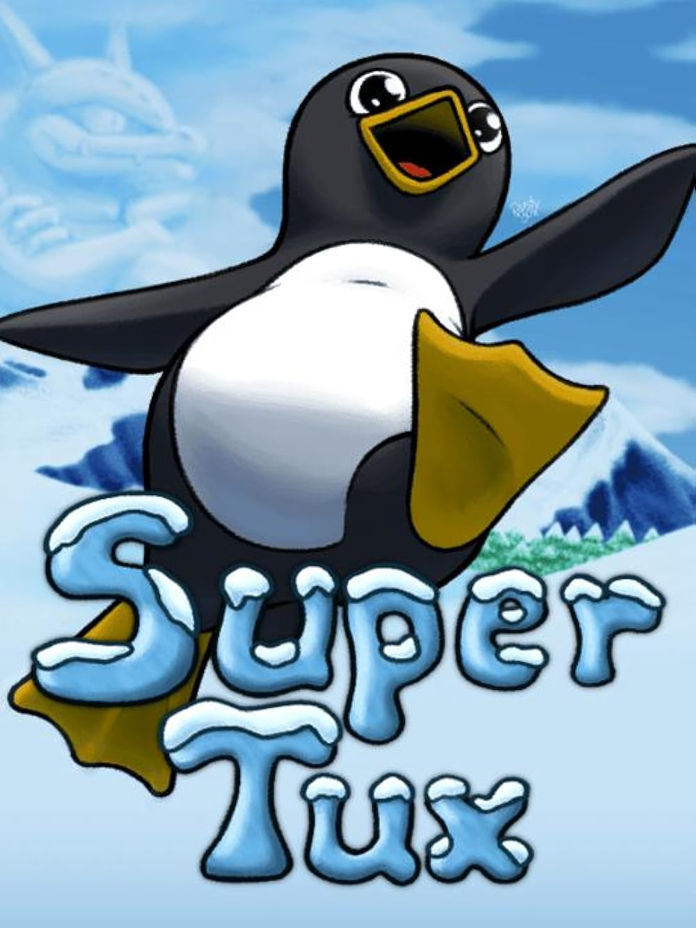
Fun facts & curiosità
L
i
n
u
x
D
a
Y
2
0
2
5
AV
🧭 Storia e origini
Linux è ispirato a Unix, ma non ne condivide il codice. È stato scritto da zero.
Il primo post pubblico di Linus Torvalds diceva: “I'm doing a free operating system (just a hobby, won't be big and professional like GNU)...” — spoiler: è diventato enorme.
Il nome "Linux" non fu scelto da Linus: fu proposto da Ari Lemmke, un collega che gestiva il server FTP dove fu caricato il primo kernel.
🐧 Origini e simboli
Il pinguino Tux è la mascotte ufficiale di Linux. È stato scelto da Linus Torvalds perché… ama i pinguini! Si dice che fu "morso" da un pinguino in uno zoo in Australia e da lì nacque l’idea.
Linux è nato nel 1991, quando Linus Torvalds, allora studente universitario, annunciò su un newsgroup che stava lavorando a un nuovo kernel "per hobby".
💻 Diffusione sorprendente
Android è basato su Linux: quindi se hai uno smartphone Android, stai già usando Linux ogni giorno.
Il 100% dei supercomputer più potenti al mondo (Top500) usa Linux come sistema operativo.
Anche la NASA usa Linux: i laptop della Stazione Spaziale Internazionale sono passati da Windows a Linux per maggiore stabilità e sicurezza.
🧠 Curiosità tecniche
Linux può girare praticamente ovunque: da un orologio da polso a un frigorifero, da un router a un server da milioni di dollari.
Puoi far girare Linux da una chiavetta USB, senza installarlo sul disco fisso. È perfetto per il "rescue mode" o per testare distribuzioni.
🎮 Giochi e cultura pop
Valve ha scelto Linux per Steam Deck, la sua console portatile. Questo ha dato una spinta enorme al gaming su Linux.
Hollywood ama Linux: molti effetti speciali nei film (come quelli di "Titanic", "Avatar", "Il Signore degli Anelli") sono stati creati su workstation Linux.
Esiste un gioco “SuperTux” open-source in D in stile Super Mario!
Hermann Magliacane - Linux: il sistema operativo che (forse) già usi...e non lo sai!

Slide 26
Fun facts & curiosità
L
i
n
u
x
D
a
Y
2
0
2
5
AV
🧑‍🤝‍🧑 Filosofia e comunità
Linux è gratuito e open source, ma aziende come Red Hat e Canonical (Ubuntu) ci costruiscono sopra business multimilionari.
Il kernel Linux riceve migliaia di modifiche ogni anno, da sviluppatori di tutto il mondo, inclusi giganti come Intel, Google, IBM e Microsoft.
🧪 Sperimentazioni e stranezze
Esiste una distro chiamata Tiny Core Linux che pesa meno di 20 MB e può girare su hardware vecchissimo.
Linux può girare su una lampadina smart, su un tostapane, o persino su una lavatrice.
Alcuni sviluppatori hanno fatto girare Linux su una console Nintendo Switch, PlayStation 4, e persino un iPhone jailbroken.
🛰️ Linux nello spazio e oltre
Il rover Curiosity su Marte usa un sistema operativo basato su Linux.
SpaceX usa Linux per controllare i suoi razzi Falcon e la capsula Dragon.
Il Large Hadron Collider (CERN) gira su Linux per gestire petabyte di dati scientifici.
🧑‍💻 Cultura hacker e nerd
Linux è il sistema operativo preferito dagli hacker per la sua flessibilità e controllo totale.
Il comando sudo make me a sandwich è un meme nerd nato da un fumetto di xkcd. Su Linux, puoi farlo funzionare davvero con uno script.
Il kernel Linux contiene easter egg, come messaggi nascosti e commenti ironici nel codice sorgente.
🐧 Distro strane e creative
Hannah Montana Linux: sì, esisteva una distro con tema Hannah Montana, pensata per fan adolescenti.
LinuxBBQ: una distro ultra-minimalista con oltre 100 ambienti desktop tra cui scegliere.
Red Star OS: la distro Linux nordcoreana, con interfaccia simile a macOS e censura integrata
Hermann Magliacane - Linux: il sistema operativo che (forse) già usi...e non lo sai!

Slide 27
Fun facts & curiosità
L
i
n
u
x
D
a
Y
2
0
2
5
AV
🏛️ Linux nella pubblica amministrazione
Monaco di Baviera ha migrato per anni tutta la sua amministrazione pubblica a Linux (progetto LiMux).
Il governo indiano ha sviluppato la propria distro: BOSS Linux (Bharat Operating System Solutions).
Il Ministero della Difesa francese usa Linux per motivi di sicurezza e indipendenza tecnologica.
🎨 Linux e arte
Artisti digitali usano Linux con software come Krita, Blender e GIMP per creare opere professionali.
Blender, uno dei software 3D più potenti, è open source e gira perfettamente su Linux.
🧠 Filosofia e community
Linux non è solo un sistema operativo, è un movimento: libertà, collaborazione, trasparenza.
Linus Torvalds non è un fan del social media, ma è noto per le sue email taglienti e ironiche nella mailing list del kernel.
La Linux Foundation coordina lo sviluppo del kernel e supporta progetti come Kubernetes, Node.js e Hyperledger.
Ne conoscete altre? :-)
Hermann Magliacane - Linux: il sistema operativo che (forse) già usi...e non lo sai!

Slide 28
Come iniziare?
L
i
n
u
x
D
a
Y
2
0
2
5
AV
Installare linux su un vecchio computer: cancellando i dati e il sistema operativo
Installare linux come partizione: attenzione al rischio di perdere i dati
Installare una macchina virtuale sul vostro sistema operativo corrente, non compromette il vostro sistema e vi permette di provare senza rischi
  Su windows, strumenti open source: Virtual Box, QEMU, Multipass
  Su macOS, strumenti open source: Virtual Box, QEMU, Multipass, UTM
Hermann Magliacane - Linux: il sistema operativo che (forse) già usi...e non lo sai!
Notes:
Questo talk voleva essere un assaggio di Linux: cos’è, dove si trova, cosa può fare.
Per installare linux magari sarebbe indicato un talk ad-hoc, ma oggi giorno è talmente semplice accedere a risorse online che una ricerca sul motore di ricerca preferito vi aiuta senza problemi.
Troverete aiuto anche tra le varie community, ma qualsiasi dubbio o domanda troverà certamente abbondante risposta online.
In linea di massima per iniziare potete:
- installare linux su un vecchio computer, cancellando i dati e il sistema operativo
- installare linux come partizione, attenzione al rischio di perdere i dati
- installare una macchina virtuale sul vostro sistema operativo corrente, non compromette il vostro sistema e vi permette di provare

Slide 29

Domande e risposte di gruppo
L
i
n
u
x
D
a
Y
2
0
2
5
AV
Hermann Magliacane - Linux: il sistema operativo che (forse) già usi...e non lo sai!
Notes:
Ci sono domande? :-)

Slide 30
Grazie! :-)
L
i
n
u
x
D
a
Y
2
0
2
5
AV
Hermann Magliacane - Linux: il sistema operativo che (forse) già usi...e non lo sai!
Notes:
Vi ringrazio per l’ascolto, vi auguro un piacevole Linux Day!

Slide 31
Seguiteci!
L
i
n
u
x
D
a
Y
2
0
2
5
AV
Hermann Magliacane - Linux: il sistema operativo che (forse) già usi...e non lo sai!
Notes:
***
Saluti finali
Seguiteci sui social per restare aggiornati.
Sulla locandina troverete tutti i riferimenti ai canali social.

